Slide 1
영상처리 프로그래밍
기말 프로젝트
빅데이터전공
20165332 정구현

Slide 2
목차
1번 문제
2번 문제
3번 문제
4번 문제

Slide 3
프로젝트1 : 얼굴 블러링
2020년 6월 16일
빅데이터전공 3학년
20165332 정구현

Slide 4
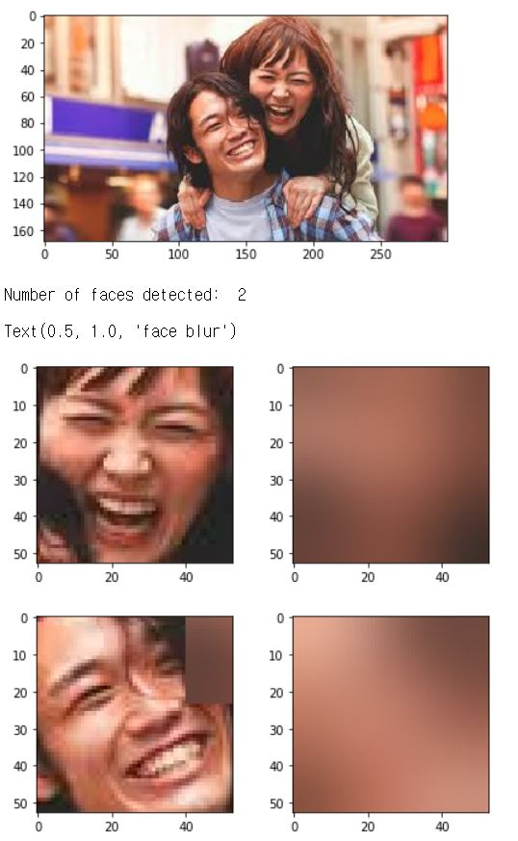
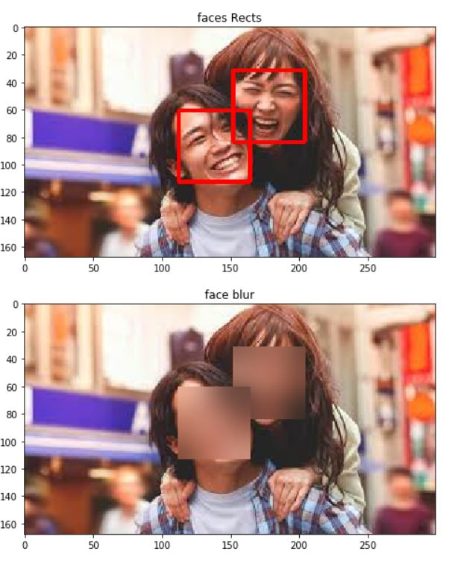
01
01번 문제
목표 및 결과
input
output
목표 : 얼굴부분을 블러링 처리
결과 : 입력 출력 영상 참조

Slide 5
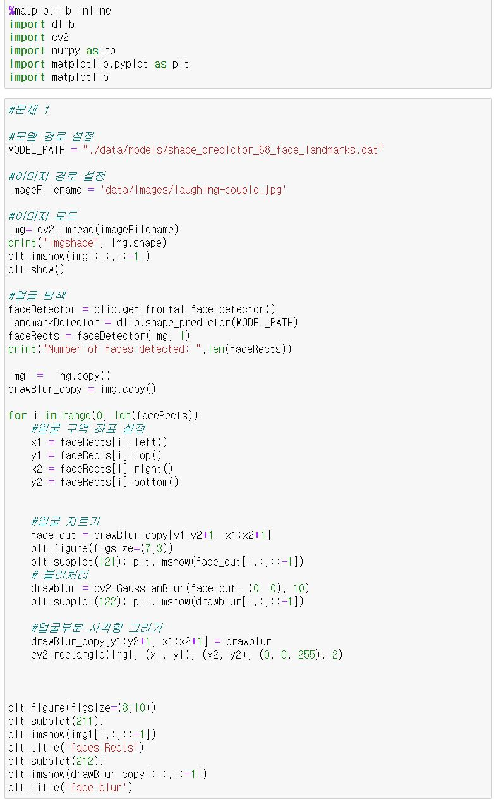
01
01번 문제
소스코드
1번 소스코드
1번 출력1
1번 출력2

Slide 6
01
01번 문제
세부 내용
1) 얼굴 검출
각 얼굴 영역 잘라내기
잘라낸 영역 블러링
블러 영상 카피 이미지에 붙여넣기

Slide 7
프로젝트2 : Smile 삽입
2020년 6월 16일
빅데이터전공 3학년
20165332 정구현

Slide 8
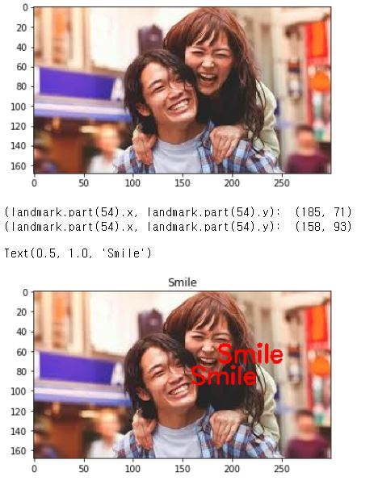
02
02번 문제
목표 및 결과
input
output
목표 : 웃는 얼굴 입꼬리에 Smile 텍스트 삽입
결과 : 입력 출력 영상 참조

Slide 9
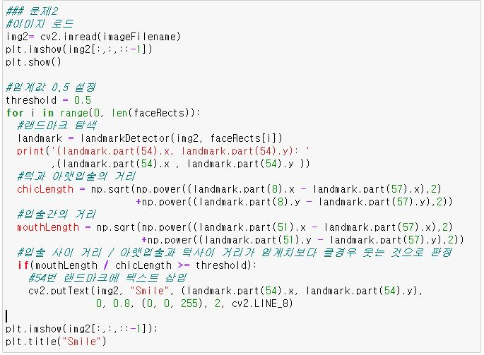
02
02번 문제
소스코드
2번 출력
2번 소스코드

Slide 10
02
01번 문제
세부 내용
1) 랜드마크 탐색
웃는지 여부 확인
:턱과 아랫입술 거리, 입술간 거리계산
3) 웃으면 -> 텍스트 삽입

Slide 11
프로젝트3 : Heart emoji삽입
2020년 6월 16일
빅데이터전공 3학년
20165332 정구현

Slide 12
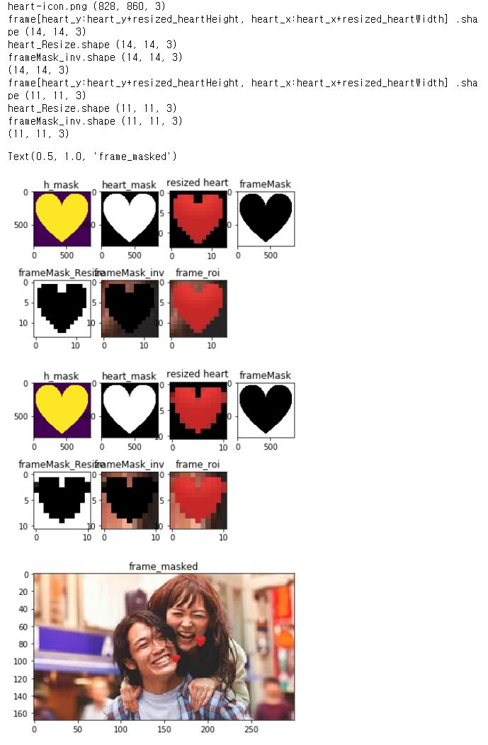
03
03번 문제
목표 및 결과
input
output
목표 : 웃는 얼굴 입꼬리에 하트 아이콘 삽입
결과 : 입력 출력 영상 참조

Slide 13
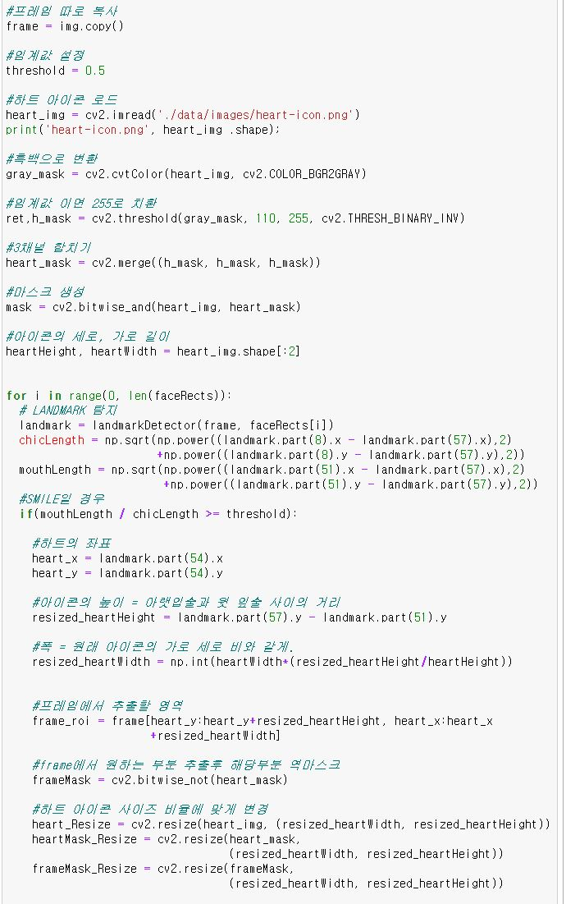
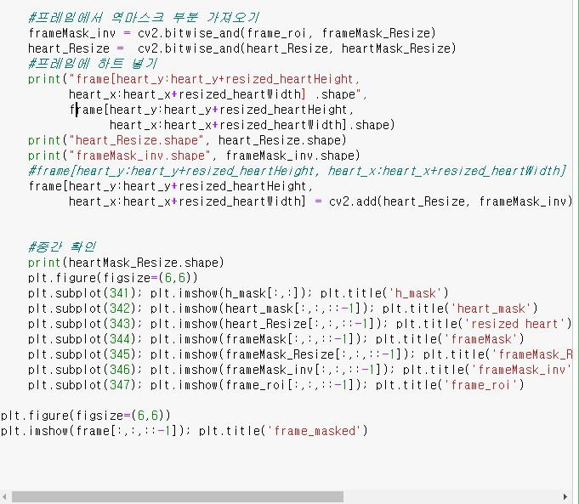
03
03번 문제
소스코드
3번 소스코드1
3번 소스코드 2
3번 출력

Slide 14
02
01번 문제
세부 내용
1) 얼굴 검출 및 랜드마크 탐색
2) 하트 아이콘 마스크 생성
3) 하트 아이콘의 길이 구하기
웃는지 여부 확인
:턱과 아랫입술 거리, 입술간 거리계산
2) Landmark탐색
3) 하트의 좌표 지정
4) 아이콘의 크기 비율 정하기
5) 프레임에서 추출할 부분 마스크/역마스크 구하기
6) 아이콘 넣기

Slide 15
프로젝트4 : Sunglass 삽입
2020년 6월 16일
빅데이터전공 3학년
20165332 정구현

Slide 16
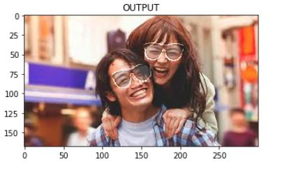
04
04번 문제
목표 및 결과
input
output
목표 : 얼굴에 썬글라스 씌우기
결과 : 입출력 영상 참조

Slide 17
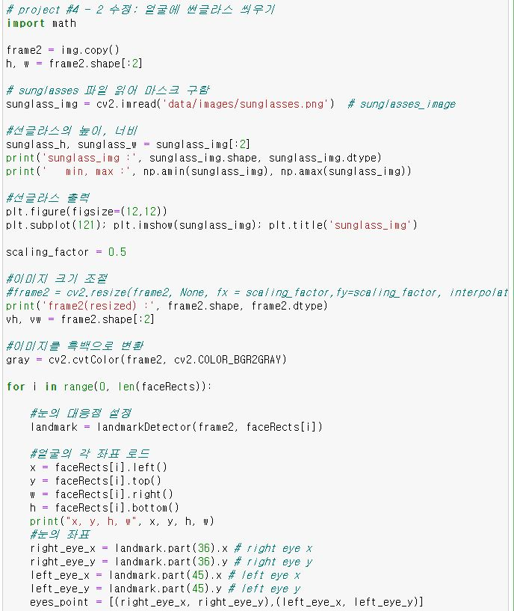
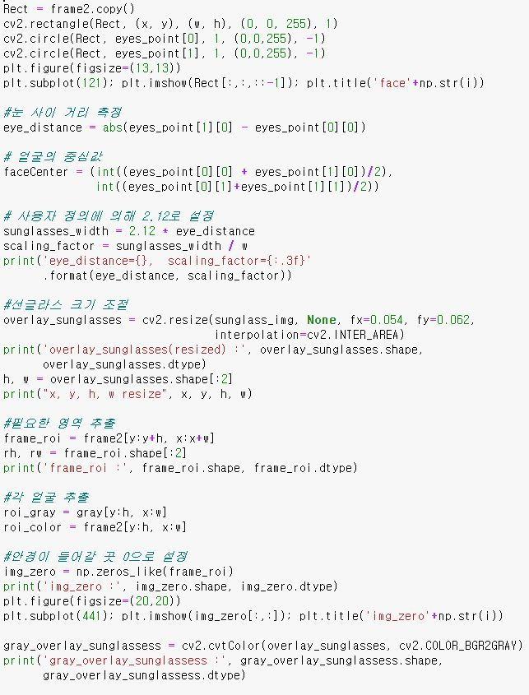
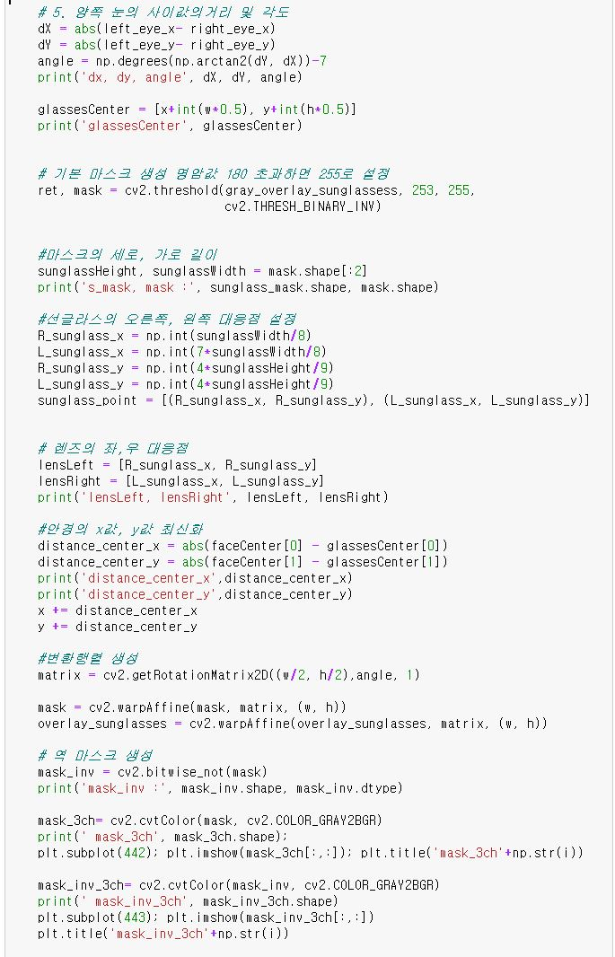
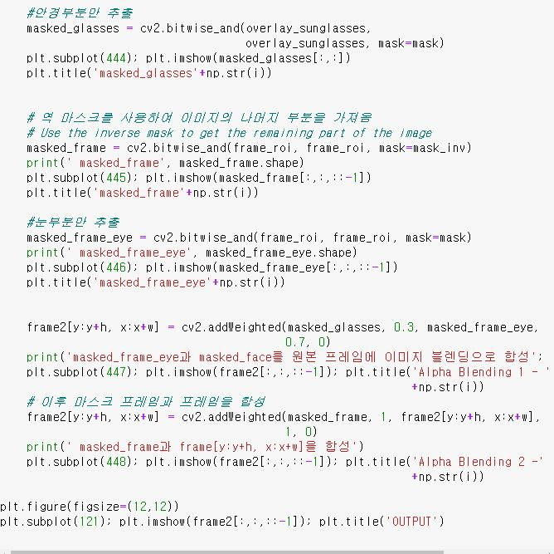
04
04번 문제
소스코드
4번 소스코드1
4번 소스코드2
4번 소스코드3
4번 소스코드4

Slide 18
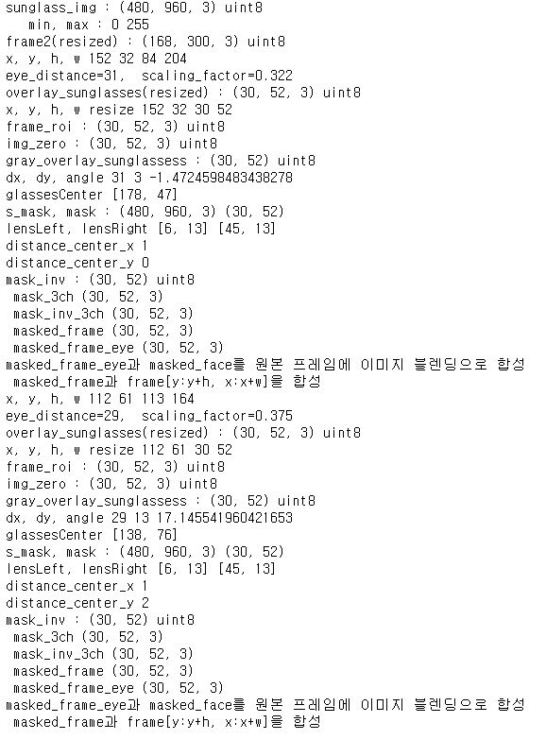
04
04번 문제
소스코드
1) 얼굴 탐지
2) 선글라스의 높이, 너비 구하기
3) 눈의 대응점 설정
4) 선글라스의 대응점 설정
5) 선글라스의 크기 및 회전 조절
6) 마스크/역마스크 구하기
7) 알파블렌딩(7:3비율)
4번 출력결과 1

Slide 19
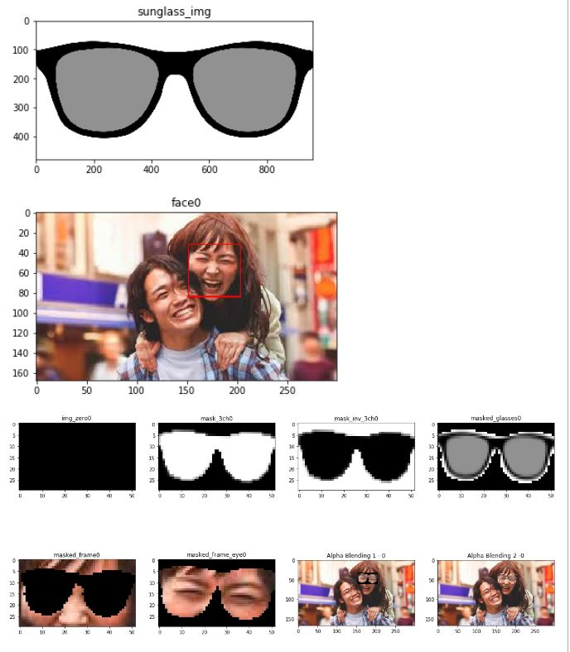
04
04번 문제
소스코드
4번 출력결과 2
1) 얼굴 탐지
2) 선글라스의 높이, 너비 구하기
3) 각 얼굴의 눈의 대응점 설정
4) 선글라스의 대응점 설정
5) 선글라스의 크기 및 회전 조절
6) 마스크/역마스크 구하기
7) 알파블렌딩(7:3비율)

Slide 20
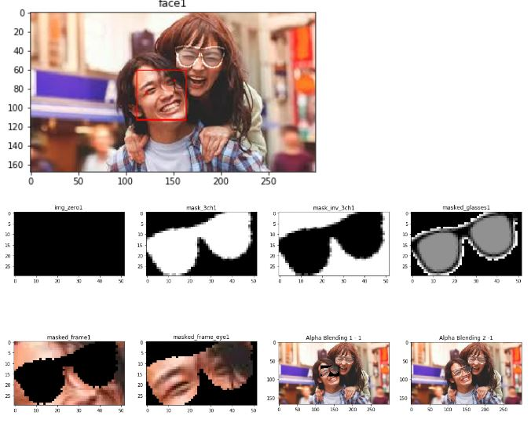
04
04번 문제
소스코드
4번 출력결과 3

Slide 21
04
04번 문제
소스코드
4번 출력결과 4
1) 얼굴 탐지
2) 선글라스의 높이, 너비 구하기
3) 각 얼굴의 눈의 대응점 설정
4) 선글라스의 대응점 설정
5) 선글라스의 크기 및 회전 조절
6) 마스크/역마스크 구하기
7) 알파블렌딩(7:3비율)

Slide 22
감사합니다.

